Slide 1



Slide 3


Orçamento
O valor da instalação foi : _________
O valor da mão de obra foi: ________
Valor total: XXXX

Slide 4
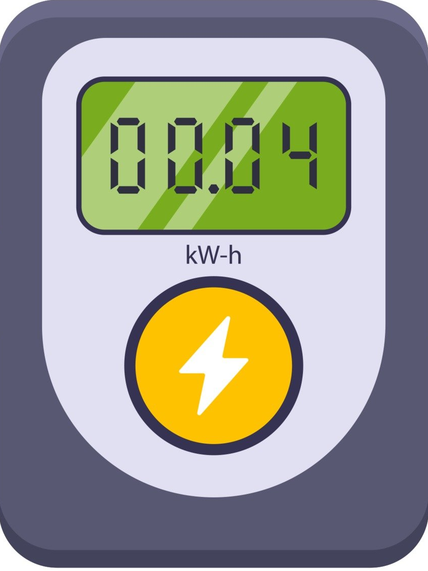
Monitor de consumo de energia
Vantagens:
Diminuição do consumo de energia.
Controle do consumo de energia.

Slide 5
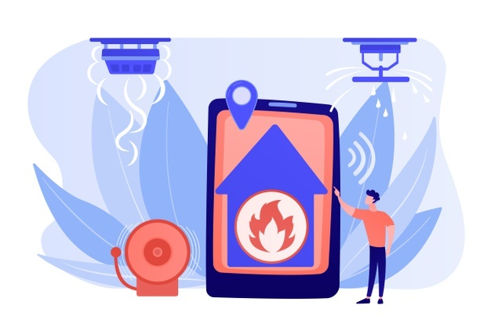
Central de Incêndio
VANTAGENS!
Melhora a gestão de acidentes.
Ajuda na preservação de vidas e patrimônios.
Contribui para a regulamentação do empreendimento.
Garantia de proteção com um investimento acessível.
DIFERENCIAL!
Identificação dos cômodos da casa no sistema de incêndio.

Slide 6
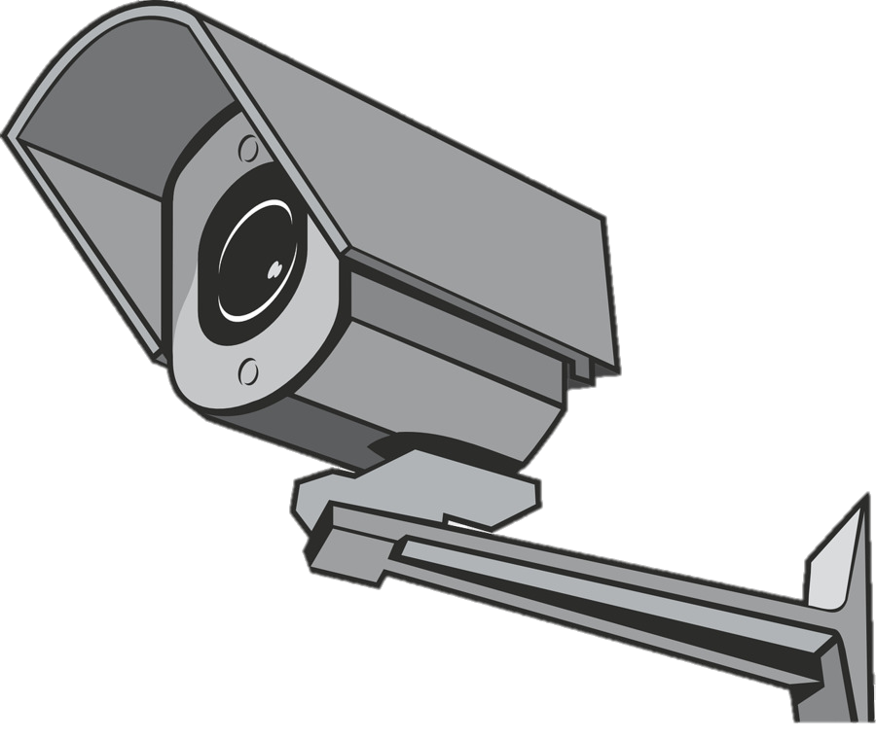
Sistema de Monitoramento
Diferencial!
Acompanhamento das câmeras pelo celular!
Vantagens!
Prevenção contra roubos.
Controle de ambiente 24 horas por dia.
Facilita a gestão de pessoas.

Slide 7



Alexa
Vantagens:
Acionamento por voz.
Criação de cenários.

Slide 8

Portão da Casa
Diferencial!
Atendimento de pessoas via distancia com acesso a áudio e vídeo.

Slide 9

Iluminação
Diferencial!
Acionamento por voz.
Acionamento por presença.
Criação de cenários interativos.

